Slide 1
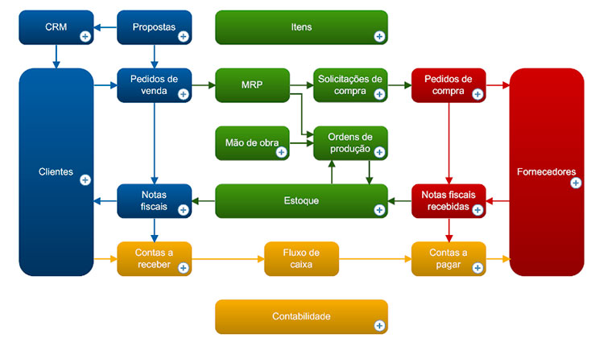
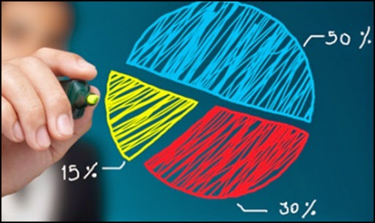
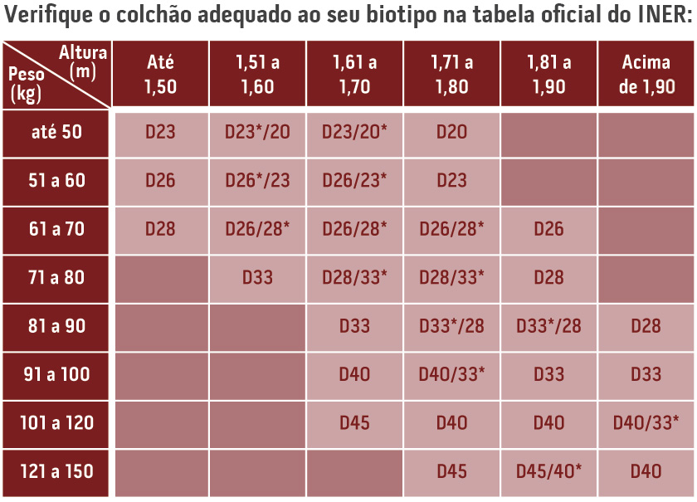
Título: Fonte Calibri tamanho 48
Nome completo do autor ¹; Nome completo do autor ² ; Nome completo do autor ³;
Nome completo do autor ⁴; Nome completo do autor ⁵ ; Nome completo do autor ⁶
¹ Instituição do autor, cidade/Estado; ² Instituição do autor, cidade/Estado;
³ Instituição do autor, cidade/Estado; ⁴ Instituição do autor, cidade/Estado;
⁵ Instituição do autor, cidade/Estado; ⁶ Instituição do autor, cidade/Estado;
INTRODUÇÃO
MATERIAL E MÉTODOS
RESULTADOS E DISCUSSÃO
O pôster deve ser preparado num único slide conforme o tema do resumo submetido a XVIII JEPEX 2018. O trabalho deve conter introdução, materiais e métodos, resultados e discussões e conclusões. Caso seja trabalho inicial ou demais atividades acadêmicas colocar as perspectivas acerca do assunto. Para mostrar os resultados poderão ser usados gráficos, figuras, fotografias e tabelas. O conteúdo do pôster será exibido numa tela em formato paisagem com cerca de 48 polegadas. Escreva o texto usando o layout deste arquivo com 03 (três) colunas e ocupando toda a área necessária. Os espaços podem ser redimensionados conforme o conteúdo de cada trabalho, mas deve ser mantida a estrutura e demais formatações. Deve constar o objetivo.
Letra Calibri, tamanho 26.
Deve ser descrita a metodologia aplicada ao trabalho com dados acerca das amostras, os materiais utilizados (questionários, instrumentos de diagnósticos, etc) e os métodos utilizados. Letra Calibri, tamanho 26.
A seguir estão apresentados alguns resultados que foram obtidos em estudos específicos e eles aqui foram expressos em gráficos, mas também podem ser utilizadas tabelas e fotos. Letra Calibri, tamanho 26.
CONCLUSÃO
REFERÊNCIAS (Opcional)
Exemplo: A apresentação deste pôster ocorrerá na XVIII JEPEX 2018, que acontecerá do dia 16 a 18 de outubro de 2018 em Recife/PE.
Letra Calibri, tamanho 26.
Tamanho da letra 26 – em ABNT e somente as que aparecerem no texto do pôster, ou as mais relevantes.
FIA 2022 – Feira de Informações em Agropecuária e Conhecimentos Gerais | Colégio Agrícola Dom Agostinho Ikas da UFRPE

